Slide 1



Science de la vie et de la terre
Période 4
2
Fiche
Chapitre 1
Les interactions entre les géosphères de la Terre.
Décrire les processus impliqués dans la formation des roches métamorphiques.
Tâche 5

Slide 2









Banque des icônes utilisées dans les slides
Slide réservé à l’enseignant
Consignes et explications données aux élèves (à dire à haute voix)
L’élève prête l’attention à l’enseignant
L’élève lève la main avant de répondre
L’élève utilise l’ardoise pour répondre
L’élève recopie la correction sur le livret
Pratique guidée en binôme
Pratique autonome

Slide 3


Structure de la séance
R
Moment de récupération
08 min
C
Consolidation
10 min
M
Métacognition
2 min

Slide 4








Matériel nécessaire
Supports de l’enseignant
Supports de l’élève

Slide 5

À la fin de cette séance, vous allez consolider vos apprentissages concernant la tâche ci-dessous:
O
Décrire les processus impliqués dans la formation des roches métamorphiques.

Slide 6

M
Moment de récupération
08 min

Slide 7

Répondez à la première question.
R
Inviter les élèves à utiliser les ardoises.
1- Choisissez la bonne réponse :
Les roches métamorphiques se forment à partir:
a
De sédiments récents
b
Du magma liquide
c
De roches préexistantes

Slide 8
Très bien ! La formation des roches métamorphiques se fait à partir des roches préexistantes (sédimentaires, magmatiques et métamorphiques)
R
Faire le lien avec le cycle de la formation des roches.
Les roches métamorphiques se forment à partir:
a
De sédiments récents
b
Du magma liquide
c
De roches préexistantes

Slide 9
Voilà une deuxième question.
R
Inviter les élèves à utiliser les ardoises.
2- Choisissez la bonne réponse :
Les facteurs responsables de la formation des roches métamorphiques sont :
a
La pression et la température
b
La pression et la compaction
c
La pression et la cimentation

Slide 10
Très bien ! Pendant l’enfouissement de la roche mère, la pression et la température varient en fonction de la profondeur.
R
Se limiter à l’identification des deux facteurs sans traiter les deux cas traités de métamorphisme .
Les facteurs responsables de la formation des roches métamorphiques sont :
a
La pression et la température
b
La pression et la compaction
c
La pression et la cimentation

Slide 11
Voici une autre question.
R
Clarifier la question et, si nécessaire, recourir à l’alternance linguistique. Inviter les élèves à utiliser leurs ardoises.
3- Répondez par « Vrai » ou « Faux »:
Les roches métamorphiques se forment à la surface de la terre:
a. Vrai
b. Faux

Slide 12
Parfait ! Au contraire, la formation des roches métamorphiques se fait en profondeur suite de l'enfouissement de roches.
R
Expliquer davantage si nécessaire.
Les roches métamorphiques se forment à la surface de la terre:
a. Vrai
b. Faux

Slide 13
Passons à une autre question.
R
Clarifier la question et, si nécessaire, recourir à l’alternance linguistique. Inviter les élèves à utiliser leurs ardoises.
4- Complétez la phrase suivante, en choisissant la bonne réponse :
Le métamorphisme provoque des transformations de la roche mère à l’état……………:
a. liquide
b. solide

Slide 14
Parfait ! Le métamorphisme est accompagné par un changement d’aspect, à l’état solide.
R
Insister sur le fait que le passage de la roche à l’état liquide, lors de sa transformation, correspond au cas des roches magmatiques.
Le métamorphisme provoque des transformations de la roche mère à l’état……………:
a. liquide
b. solide

Slide 15
Répondez à la question suivante:
R
Clarifier la question et, si nécessaire, recourir à l’alternance linguistique. Inviter les élèves à utiliser leurs ardoises.
5- Cochez la fausse réponse :
La transformation d’une roche mère en roche métamorphique est sous l’effet de:
a. La pression et la température dans toutes les régions
b. La pression et la température dans certaines régions
c. La pression dans certaines régions.

Slide 16

Très bien ! On distingue des régions où les deux facteurs sont dominants, et d’autres où seule la pression prédomine.
R
Faire un rappel des deux cas traités durant le cours.
La transformation d’une roche mère en roche métamorphique est sous l’effet de:
a. La pression et la température dans toutes les régions
b. La pression et la température dans certaines régions
c. La pression dans certaines régions.

Slide 17

On poursuit avec une question d'appariement.
R
Accorder quelques secondes de réflexion aux élèves. Ensuite inviter deux élèves au hasard à passer au tableau.
6- Reliez chaque terme à sa définition:
Étape
Définition
1
Métamorphisme
a
Aspect en couches de la roche
2
Enfouissement
b
Descente de la roche en profondeur
3
Foliation
c
Transformation de la roche sous pression et température à l’état solide

Slide 18
Excellent !
R
Étape
Définition
1
Métamorphisme
a
Aspect en couches de la roche
2
Enfouissement
b
Descente de la roche en profondeur
3
Foliation
c
Transformation de la roche sous pression et température à l’état solide

Slide 19

PGC
Moment de consolidation et différenciation
10 min

Slide 20
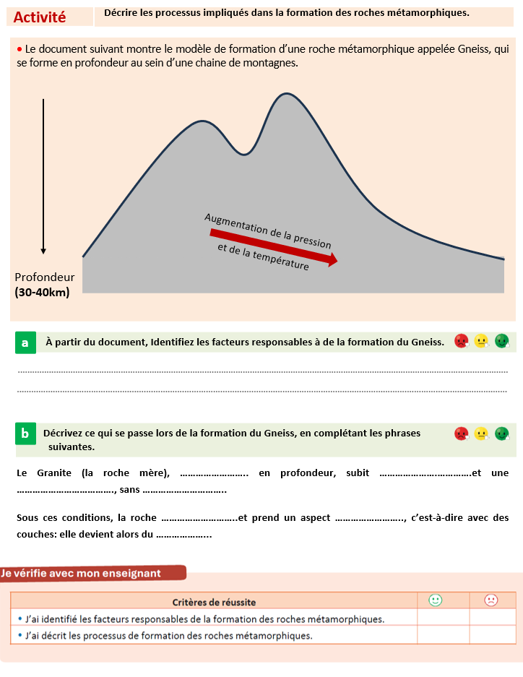
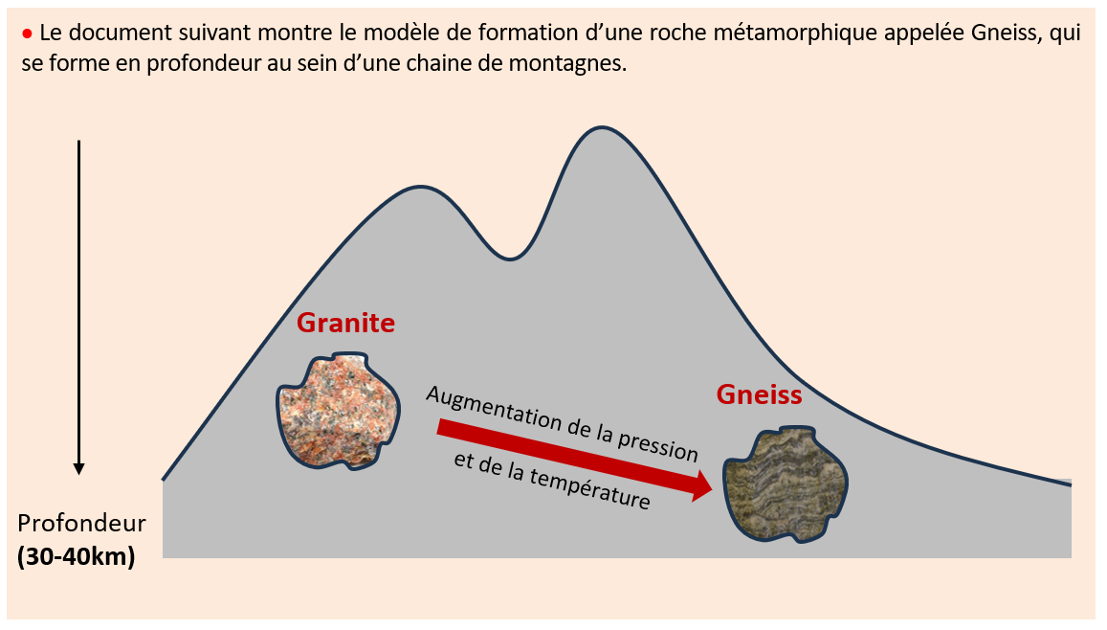
Travailler chacun pour soi; l’activité est à faire dans le cahier d’exercices, pas dans le livret.
C
PPT

Slide 21

Correction.
C
Une haute pression
Une haute température

Slide 22
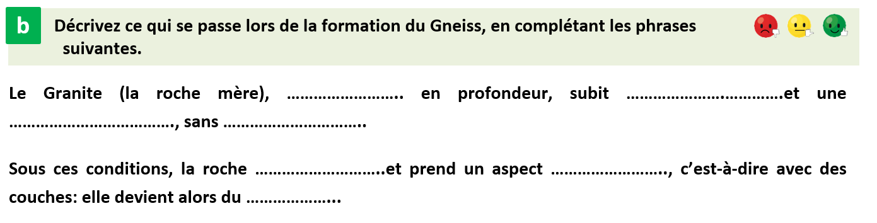
Correction.
C
s’enfouit
de forte pression
température élevée
fondre
se réorganise
feuilleté
Gneiss

Slide 23

M
Métacognition
2 min

Slide 24
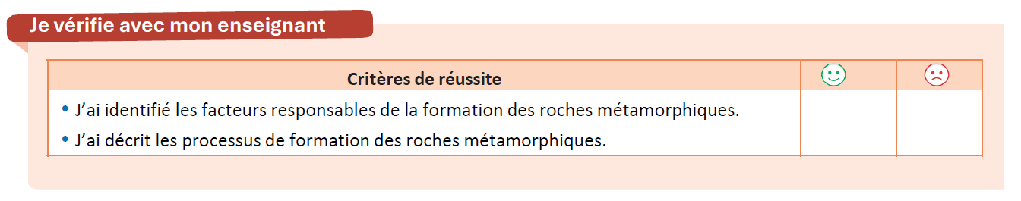
Evaluez-vous en utilisant la grille ci-dessous. Montrez ce que vous trouvez difficile, demandez de l’aide si nécessaire.
M

Slide 25

C’est la fin de notre séance. N’oubliez pas de réviser votre leçon.

